Slide 1
Заголовок слайда
Подзаголовок слайда

Slide 2
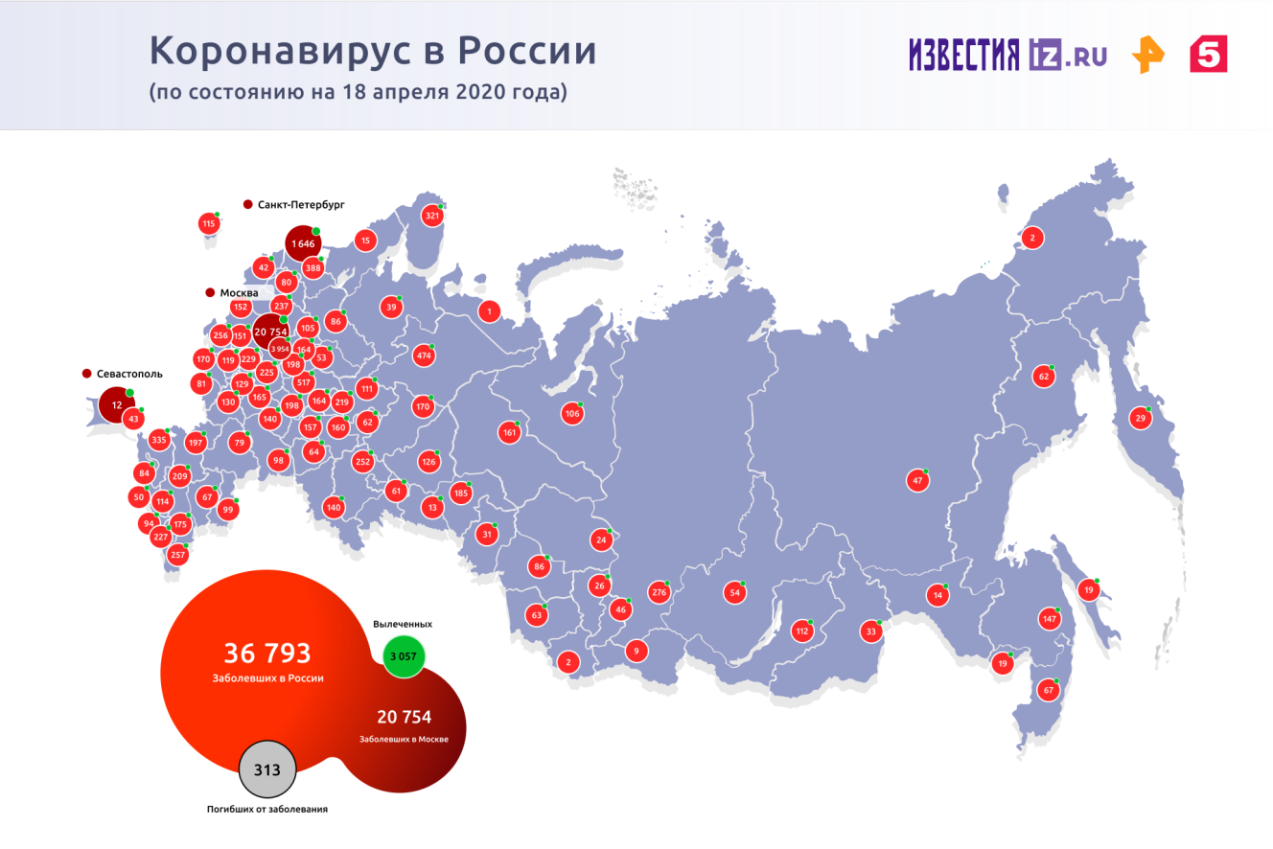
Заголовок слайда
Текст и иллюстративный материал. Шрифт Arial.
Выравнивание по левому краю или по ширине.
Абзацный отступ при необходимости.
Размер шрифта – в зависимости от наполнения слайда.

